Slide 1



الاولى
إعدادي
مادَّةُ اللُّغةِ العَربيَّةِ
4- الطَلاقَةُ والفَهْمُ على مستوى نص متوسط الطول
اللبنة
الثالث
الأسبوع
الثانية
الحصة
أقرأ بطلاقة وأفهم نصا سرديا حول قصة متخيلة
الموضوع
Notes:
‹#›

Slide 2



هيكلة اللبنات :
النص الطويل
النص متوسط الطول
النص القصير
الفقرة
الجملة
الطلاقة
أنتم هنا
الفهم
اللبنة 5
اللبنة4
اللبنة 3
اللبنة 2
اللبنة 1

Slide 3


دلالة الأيقونات الخاصة بالأستاذ(ة) :
صفحات خاصة بالأستاذ(ة)
تعليمات وتوضيحات موجهة للتلميذ(ة)
(يخاطب بها الأستاذ التلاميذ بصوت مسموع)
صفحة في كراسة المتعلم
نشاط ذو أولوية ينجز في القسم
نشاط اختياري يُستغنى عنه عند عدم توفر الوقت.

Slide 4
مسار حصص المعالجة المكثفة
الرائز
أستمع و أفهم
أقرأ بطلاقة و أفهم
حصة 35
حصة 8
حصة 7
حصة 6
حصة 5
حصة 4
حصة 3
حصة 2
حصة 1
أنجز نشاطا توليفيا
أنجز نشاطا توليفيا

Slide 5
هيكلة حصص الأسبوع :
أقرأ بطلاقة وأفهم نصا حجاجيا في التعبير عن موقف
الحصة 1
أقرأ بطلاقة وأفهم نصا سرديا عن قصة متخيلة ص 88
الحصة 2
أنجز أنشطة توليفية للبنة 4
الحصة 3
أجتاز الرائز لأقوم درجة تحكمي في اللبنة 4
الحصة 4

Slide 6
توجيهات ديداكتيكية لهذه الحصة

Slide 7
دلالة الأيقونات الخاصة بالأستاذ(ة) :
صفحات خاصة بالأستاذ(ة)
تعليمات وتوضيحات موجهة للتلميذ(ة)
(يخاطب بها الأستاذ التلاميذ بصوت مسموع)
صفحة في كراسة المتعلم
نشاط ذو أولوية ينجز في القسم
نشاط اختياري يُستغنى عنه عند عدم توفر الوقت.

Slide 8




دلالة الأيقونات الخاصة بالمتعلم :
ضوابط القسم
استعمال الألواح للإجابة
الممارسة المستقلة
الممارسة الموجهة الثنائية

Slide 9




من يذكرنا بالضوابط التي ينبغي الالتزام بها داخل الفصل؟
ضوابط القسم
يختار المدرس 3 متعلمين للتذكير بضوابط العمل داخل الفصل,

Slide 10
من يذكرنا بالضوابط التي ينبغي الالتزام بها داخل الفصل؟
ضوابط القسم
يختار المدرس 3 متعلمين للتذكير بضوابط العمل داخل الفصل,
أشارك بفعالية، وأطلب الإذن عند المشاركة
أنتبه عندما يتحدث أستاذي، وأصغي بعناية لحديث زملائي وزميلاتي
أطرح أسئلتي كلما كان أمر ما غير واضح بالنسبة إلي
أنجز واجباتي وأنشطتي الصفية والمنزلية بجدية

Slide 11

هيكلة حصة أقرأ بطلاقة وأفهم
افتتاح الحصة (النشاط الاعتيادي- مراقبة الانجاز القبلي- التصريح بالأهداف(
1
10 دقائق
  أقرأ بطلاقة (أ- أقرأ العبارات بطلاقة/ ب- أقرأ الجمل بطلاقة)
2
15 دقيقة
  أغني رصيدي في السرد
3
5 دقائق
أفهم المقروء
4
15 دقيقة
أوظف وأستثمر
5
5 دقائق
اختتام الحصة
6
5 دقائق

Slide 12


افتتاح الحصة:
أ- نشاط اعتيادي
4 دقائق

Slide 13




النشاط الاعتيادي : سنبدأ حصتنا بترتيب كلمات المَثَل، ومن استطاع ترتيبها في أقل من دقيقتين يلقب ب « حكيم» هذه الحصة:
يقرأ المدرس كلمات القولة، وبعدها يدعو المتعلمين إلى إعادة ترتيب كلماتها، و يستمع بعد ذلك إلى إجابات 4 متعلمين.
حُرِّيَّةُ
ترتيب كلمات القولة:
تَنْتَهِي
عِندَمَا
تَبْدَأُ
حُرِّيَّتُكَ
الآخَرِينَ

Slide 14


بعد سماع إجاباتكم، الحل هو: تَنْتَهِي حُرِّيَّتُكَ عِندَمَا تَبْدَأُ حُرِّيَّةُ الآخَرِينَ.
ينوه المدرس بعمل التلاميذ، ويقدم لقب» حكيم الحصة " للتلميذ الذي توصل إلى الحل في أقل من دقيقتين. ويطلب من بعض التلاميذ ، خاصة الذين لم يتوصلوا إلى تقديم أجوبة صحية، إعادة قراءة الحكمة، ثم يشرح معناها ويؤكد على مكانة الحرية واحترام الآخر..
ترتيب كلمات القولة:
تَنْتَهِي حُرِّيَّتُكَ عِندَمَا
تَبْدَأُ
حُرِّيَّةُ الآخَرِينَ.

Slide 15
ب- مراقبة إنجاز الواجبات المنزلية
4 دقائق

Slide 16
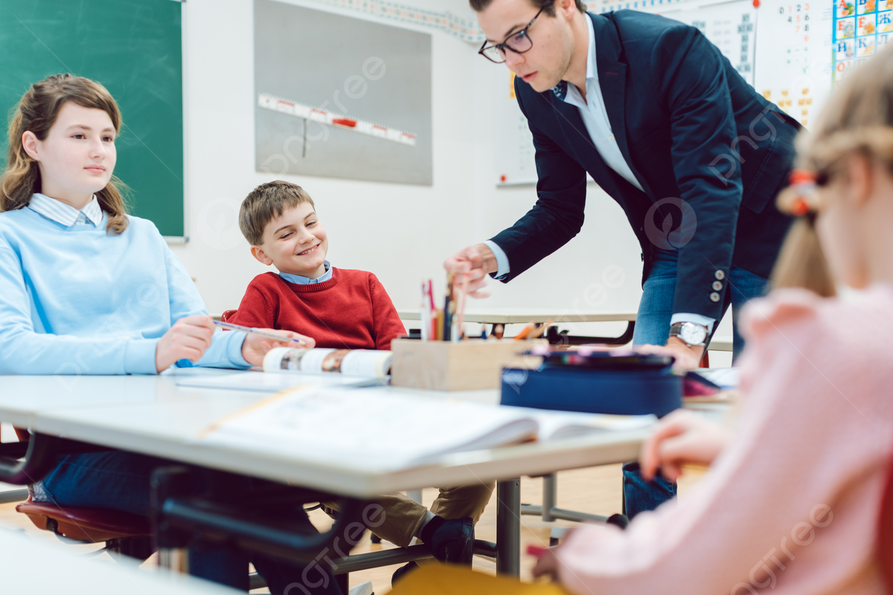
مراقبة إنجاز التلاميذ الواجبات المنزلية
يراقب المدرس مدى إنجاز التلاميذ الواجبات المنزلية مع تقديم التغذية الراجعة الفورية لهم ( يكفي الاستاذ بعينة من التلاميذ في كل حصة).

Slide 17

ب- التصريح بالأهداف دقيقتان ( 02)

Slide 18

عِندَ نِهَايَةِ هذِهِ الحِصَّةِ، سَتَكُونُونَ قَادِرِينَ عَلَى:
قِرَاءَةِ نص متوسط الطول بِطَلَاقَةٍ.
فَهْمِ معاني نص متوسط الطول.

Slide 19
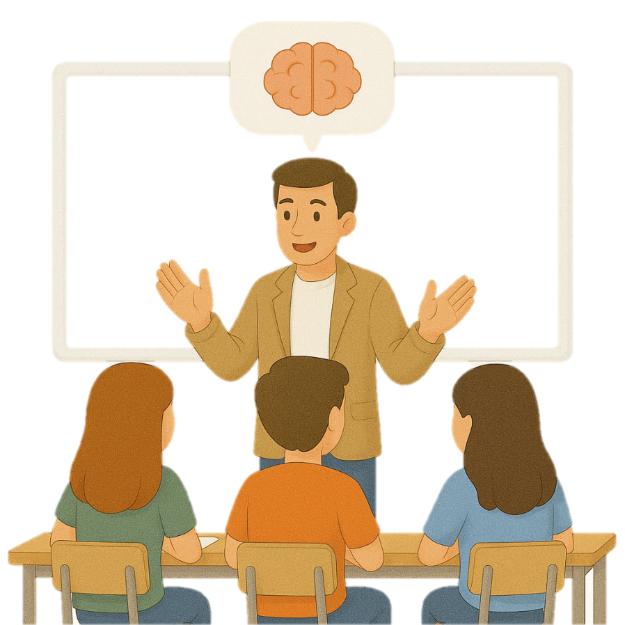

النشاط الأول
القراءة بطلاقة
15 دقيقة

Slide 20

أ- أَقْرَأُ العبارات بِطَلَاقَةٍ 05 دقائق

Slide 21

1- النمذجة: انتبهوا، سأقرأ العبارات بطلاقة، ثم ستتناوبون على قراءتها من بعدي مع احترام معايير الطلاقة: الدقة والسرعة.
يطلب الأستاذ)ة( انتباه التلاميذ، ثم يقرأ العبارات بطلاقة.
3- أرْكُضُ مَعَ الرّيحِ
4- عادَ سَاخِطاً
1- إِحْدى البَراري
2- جرُّ العَرَبَةِ
5- قالَ الْحِصانُ بَخَجَلٍ
6- ضَحِكَ الحِصانُ ساخِراً
9- يَبيعُ حُرِّيَّتَهُ
10- يَظَلُّ عَبْداً
7- فضَحِكَ ضحْكَةً ماكِرةً
8- يُرْسِلُ صَهيلاً حَزيناً

Slide 22
2- الممارسة الموجهة: معايير الطلاقة: الدقة والسرعة.
يطلب الأستاذ)ة( من بعض التلاميذ المرور إلى السبورة وقراءة بعض العبارات بطلاقة، ويحرص على التصحيح الفوري لقراءة كل تلميذ بإشراك وملائه، ويطلب منهم إبداء رأيهم، ويختم بتقديم تغذية راجعة.
3- أرْكُضُ مَعَ الرّيحِ
4- عادَ سَاخِطاً
1- إِحْدى البَراري
2- جرُّ العَرَبَةِ
5- قالَ الْحِصانُ بَخَجَلٍ
6- ضَحِكَ الحِصانُ ساخِراً
9- يَبيعُ حُرِّيَّتَهُ
10- يَظَلُّ عَبْداً
7- فضَحِكَ ضحْكَةً ماكِرةً
8- يُرْسِلُ صَهيلاً حَزيناً

Slide 23
3- الممارسة المستقلة: معايير الطلاقة: الدقة والسرعة.
يختار الأستاذ)ة( من بين التلاميذ عينة عشوائية، ويقرأ كل واحد منهم خمس عبارات بطلاقة دون تدخل فوري، ثم يقدم تغذية راجعة بعد انتهاء التلميذ من قراءة العبارات المطلوبة.
3- أرْكُضُ مَعَ الرّيحِ
4- عادَ سَاخِطاً
1- إِحْدى البَراري
2- جرُّ العَرَبَةِ
5- قالَ الْحِصانُ بَخَجَلٍ
6- ضَحِكَ الحِصانُ ساخِراً
9- يَبيعُ حُرِّيَّتَهُ
10- يَظَلُّ عَبْداً
7- فضَحِكَ ضحْكَةً ماكِرةً
8- يُرْسِلُ صَهيلاً حَزيناً

Slide 24
ب- أَقْرَأُ النص بِطَلَاقَةٍ 10 دقائق

Slide 25
نَدَمُ حِصانٍ
أَقْرَأُ النص بِطَلاقَةٍ
كاَنَ يَعِيشُ حِصانٌ في إِحْدى البَراري طَلِيقا، رَآهُ تاجِرٌ وَطَلَبَ منْهُ جرَّ عَرَبَتِهِ، لكِنَّ الحِصانَ أجابَ: لَنْ أكُونَ خَادِماً لِأحَدٍ. قَالَ التّاجِرُ: سَأُعْطيكَ أجْرَكَ شَعيراً كَثيراً، تَساءَلَ الْحِصَانُ: وهَلْ أسْتَطيعُ أنْ أرْكُضَ مَعَ الرّيحِ في البَراري؟ أجابَ التّاجِرُ: سَوْفَ تمْضي يَوْمَكَ في الْمَدينَة، َتَأْكُلُ كلّمَا جُعْتَ. ضَحِكَ الحِصانُ ساخِراً، وَقالَ: لَسْتُ مُحْتاجاً إِلى شَعيرِكَ، أَجُوعُ فآكُلُ مِنَ العُشْبِ. غَضِبَ التَّاجِرُ، وَعادَ سَاخِطاً.
لَمْ تَسْقُطِ الْأمْطارُ في الْعَامِ المُقْبِلِ، فَجاعَ الْحِصانُ كَثيِراً. فقابَلَهُ التَّاجِرُ، وَقالَ لَهُ: إِذا قَبِلْتَ جَرَّ عَرَبَتِي، فسَأُعْطيكَ أجْرَكَ شَعيراً. قالَ الْحِصَانُ بَخَجَلٍ: سَأجُرُّ عَرَبتَكَ.
راحَ الحصِانُ يَجُرُّ الْعَربَةَ. وَبَعْدَ أَيّامٍ اشْتاَقَ إِلى الْبَراري، فَقالَ لِلتّاجِرِ: أريدُ الرُّجوعَ إِلى الْبَرارِي. فَضَحِكَ التّاجِرُ ضحْكَةً ماكِرةً، وَقالَ: لَنْ أسْمحَ لَكَ بِذلكَ. أجابَ الْحِصانُ: أنَا حُرٌّ؛ أفْعَلُ ما أشاءُ. نَظَرَ التّاجِرُ إِلى الْحِصانِ سَاخِراً، ثُمَّ قالَ: لَقَدْ أصْبَحتَ عَبْداً لي مُنْذُ قَبِلْتَ بِوَضْعِ الطَّوْقِ حَوْلَ عُنُقِكَ، وَاللِّجامِ في فَمِكَ.
ومُنْذُ ذلِكَ اليَوْمِ، وَالحِصَانُ يَعودُ إِلَى الْإِسْطَبْلِ ذَليلاً، وَيُرْسِلُ صَهيلاً حَزيناً؛ لِيُسْمِعَ إِخْوَتَهُ في الْبَراري: "إِنَّ الَّذي يَبِيعُ حُرِّيَّتَهُ مَرَّةً واحِدَةً، يَظَلُّ عَبْداً طِيلَةَ حَياتِه.

Slide 26

1- النمذجة: أقرأ النص بطلاقة.
يحرص الأستاذ)ة( قراءة النص المثبت في الكراسة قراءة اقتدائية وفق معايير الطلاقة: الدقة- السرعة والاسترسال- تمثل المعنى. ويطلب من التلاميذ استعمال الإشارة بالأصبع أو قلم الرصاص في تتبع الكلمات المقروءة .

Slide 27

2- الممارسة الموجهة: نقرأ الآن النص قِرَاءَة صامتة، ونضع سطرا أسفل الكلمات التي نجد صعوبة في قراءتها بدقة.
يحرص الأستاذ)ة( قراءة النص المثبت في الكراسة قراءة اقتدائية وفق معايير الطلاقة: الدقة- السرعة والاسترسال- تمثل المعنى. ويطلب من التلاميذ استعمال الإشارة بالأصبع أو قلم الرصاص في تتبع الكلمات المقروءة .

Slide 28
2- الممارسة الموجهة: نقرأ الآن النص بطلاقة.
يطلب الأستاذ)ة( من بعض التلاميذ المرور إلى السبورة وقراءة جمل من النص بطلاقة، ويحرص على التصحيح الفوري لقراءة كل تلميذ بإشراك زملائه، ويطلب منهم إبداء رأيهم، ويختم بتقديم تغذية راجعة.

Slide 29
3- الممارسة المستقلة: أقرأ الآن النص بطلاقة.
يتناوب التلاميذ على قراءة جمل من النص بطلاقة دون تدخل فوري من الأستاذ)ة(، ثم يقدم الأستاذ)ة( تغذية راجعة بعد انتهاء كل تلميذ من قراءة الجملة المطلوبة، بناء على معايير القراءة السليمة: السلامة من الأخطاء- الاسترسال- تمثل المعنى.

Slide 30
4- التغذية الراجعة: أقرأُ الكلمات التي كنتُ أجد صعوبة في قراءتها بطلاقة ( المسطر تحتها أثناء القراءة الصامتة).
يختار الأستاذ عينة من التلاميذ الذين وجدوا صعوبة في قراءة بعض الكلمات أثناء مرحلة القراءة الصامتة، ويطلب منهم إعادة قراءتها بطلاقة وبصوت مرتفع، قصد تتبع تطور أدائهم القرائي.

Slide 31
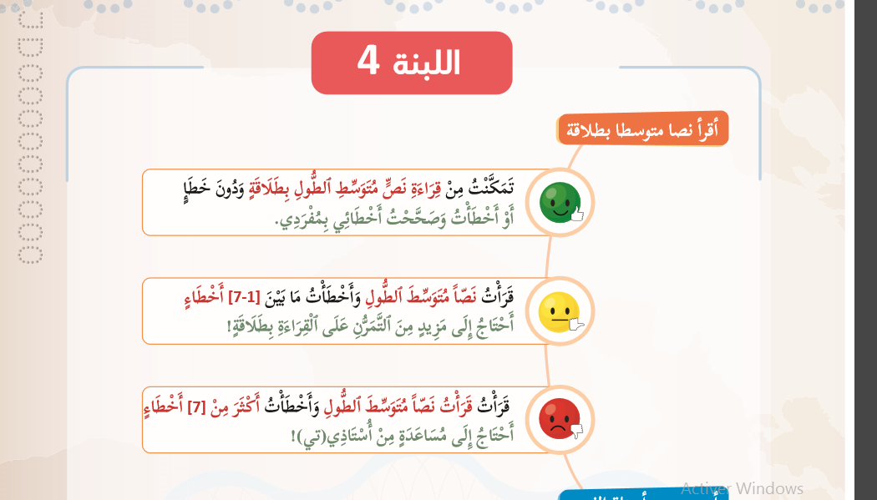
5- التقويم الذاتي: أقوم أدائي القرائي ذاتيا.
يطلب الأستاذ من التلاميذ أن يقوموا أداءهم القرائي ذاتيا بوضع دائرة أمام الرمز الموافق لإنجازهم القرائي في الجهة الخاصة بذلك على الكراسة.
أحرص على التقويم الذاتي المنتظم لأدائي القرائي وفق المعايير المثبتة بالكراسة ص 74

Slide 32

النشاط الثاني
أُغْنِي رَصِيدِي فِي التفسير
05 دقائق

Slide 33
الآن سنتعرف بعض العبارات التي تساعدنا في إغناء رصيدنا في السرد .
يدعو الأستاذ)ة( التلاميذ إلى قراءة العبارات السردية المثبتة في الكراسة قراءة سليمة، وينبه إلى أنها ستفيد في فهم النص المقروء، وفي إنتاج الجمل والفقرات السردية.
مُفْرَدَاتٌ وَعِبَارَاتٌ دَالَّةٌ عَلَى وَضعيةِ النّهايةِ | مُفْرَدَاتٌ وَعِبَارَاتٌ دَالَّةٌ عَلَى وَضعيةِ التَّحَوُّلِ | مُفْرَدَاتٌ وَعِبَارَاتٌ دَالَّةٌ عَلَى الزَّمانِ
وَهَكَذَا... وَأَخِيرًا، وَمُنْذُ ذَلِكَ الْيَوْمِ... وَمِنْ يَومِها، | فَجْأَةً، وَدُونَ سَابِقِ إِنْذَارٍ، بَغْتَةً، وَمَا هِيَ إِلَّا لَحَظَاتٌ حتَّى... وَإِذَا بِـ... | كَانَ يَعِيشُ، ذَاتَ صيفٍ ، وبعدَ أيَّامٍ، فِي عِزِّ شَمْسِ الظَّهِيرَةِ. مضَى شَهْرٌ كامِلٌ،

Slide 34

النشاط الثالث
أُجِيبُ عَنْ أَسْئِلَةِ الفَهْمِ
دقيقة 15

Slide 35
الآن، سننتقل إلى فهم معاني النص المقروءة، من خلال الأسئلة المثبتة في الكراسة ص: 88
-يدعو الأستاذ)ة( بعض التلاميذ إلى قراءة الأسئلة المثبتة في الكراسة بطلاقة، وبعد ذلك يكلفهم جميعا بالاجابة عنها.
- تنتهي أنشطة» أُجِيبُ عَنْ أَسْئِلَةِ الفَهْمِ» بتقييم ذاتي محددة معاييره في الكراسة، ويحرص الأستاذ على إنجاز التلاميذ له بشكل سليم
1- مَتَى وَقَعَتْ أَحْدَاثُ الْقِصَّةِ؟ وأين وَقعَتْ؟
2- كَيْفَ كانَ يَعيشُ الحِصانُ في البَراري؟
3- لِماذا رَفَضَ الْحِصانُ في الْبِدايَةِ عَرْضَ التّاجِرِ؟
4- ما التَّغَيُّرُ الَّذي طَرَأَ على مَوْقِفِ الْحِصانِ؟ و َما السَّبَبُ وَراءَ هذا التَّغَيُّرِ؟
5- ما هوَ رَدُّ التّاجِرِ بَعدَما طَلَبَ مِنهُ الْحِصَانُ العَوْدَةَ إِلى البَراري لاشْتِياقِه إِلَيْها؟

Slide 36
1- النمذجة: لاحظوا معي السؤال الأول:1- مَتَى وَقَعَتْ أَحْدَاثُ الْقِصَّةِ؟ وأين وَقعَتْ؟
- يوجه الأستاذ التلاميذ إلى ملاحظة السؤال الأول، ويشرح لهم معنى « زمن الاحداث » ويوضح لهم ذلك من خلال أمثلة إضافية، كما يوضح لهم سيرورة توصله للجواب.
- يقوم الأستاذ بنمذجة فورية لكل سؤال من باقي الأسئلة إذا تبين له عدم توصل جل التلاميذ للإجابة.
1- مَتَى وَقَعَتْ أَحْدَاثُ الْقِصَّةِ؟
الجملة من النص
العمليات الميتامعرفية التي أمر بها للوصول الى الجواب:
الوعي بالمهمة: أعلم أن المطلوب هو تحديد زمن وقوع الأحداث.
المراقبة الذاتية: مراقبة سير تفكيري وأنا أقدم الحل من خلال سؤال: هل هذه علامات دلالة على الزمان؟
الوعي بالمعرفة الذاتية: أسترجع معرفتي بالزمان: ذات مساء، بعد أيام، وفي سنة من السنوات.= الزمان.
تقييم جوابي: نعم، هذا يطابق زمن الأحداث.
اتخاذ القرار: الجواب هو في سنة عرفت الجفاف وغياب الامطار
لَمْ تَسْقُطِ الْأمْطارُ في الْعَامِ المُقْبِلِ
وقعت أحدا ث القصة
❺الجواب الصحيح
في سنة من سنوات الجفاف

Slide 37
2- الممارسة الموجهة: ننتقل الآن، إلى الجواب عن السؤالين 2 و3 بشكل ثنائي
- يوجه الأستاذ التلاميذ إلى الاشتغال في ثنائيات للجواب عن السؤالين 2 و3، حيث يتناقش كل ثنائي حول إجابة كل منها عن كل سؤال، مع توضيح سيرورة الجواب المتوصل إليه.
- يراقب الأستاذ تفاعل الثنائيات، عبر التجول بين الصفوف، وتقديم التوجيهات والتغذية الراجعة عند الحاجة.
1- مَتَى وَقَعَتْ أَحْدَاثُ الْقِصَّةِ؟ وأين وَقعَتْ؟
2- كَيْفَ كانَ يَعيشُ الحِصانُ في البَراري؟
3- لِماذا رَفَضَ الْحِصانُ في الْبِدايَةِ عَرْضَ التّاجِرِ؟

Slide 38
2- الممارسة الموجهة: الجواب عن السؤالين 2 و3 بشكل ثنائي
- يستمع الأستاذ إلى أجوبة بعض الثنائيات ويطلب التعليل أو إعادة الصياغة عند الحاجة، قبل أن يبرز الجواب الصحيح، مع تقديم تغذية راجعة حول منطق التوصل إلى الجواب الصحيح.
1- مَتَى وَقَعَتْ أَحْدَاثُ الْقِصَّةِ؟ وأين وَقعَتْ؟
الجواب:
2- كَيْفَ كانَ يَعيشُ الحِصانُ في البَراري؟
الجواب:
3- لِماذا رَفَضَ الْحِصانُ في الْبِدايَةِ عَرْضَ التّاجِرِ؟
الجواب:

Slide 39

2- الممارسة الموجهة: الجواب عن السؤالين 2 و3 بشكل ثنائي
- يستمع الأستاذ إلى أجوبة بعض الثنائيات ويطلب التعليل أو إعادة الصياغة عند الحاجة، قبل أن يبرز الجواب الصحيح، ويطلب من بعض التلاميذ أعادة قراءته بطلاقة، مع تقديم تغذية راجعة حول منطق التوصل إلى الجواب الصحيح.
1- مَتَى وَقَعَتْ أَحْدَاثُ الْقِصَّةِ؟ وأين وَقعَتْ؟
الجواب: وقعت أحداث القصة في سنة من السنوات الماضية (قبل الجفاف وبعده)، وجرت أحداثها في البراري حيث كان الحصان يعيش حراً، ثم انتقلت الأحداث إلى المدينة حيث بدأ يعمل في جرّ العربة، ثم في الإسطبل حيث صار يعيش بعد فقدان حريته.
2- كَيْفَ كانَ يَعيشُ الحِصانُ في البَراري؟
الجواب: كان الحصانُ يعيشُ في البراري حرًّا طليقًا، يركضُ مع الريح، ويأكلُ من العشب كلّما جاع، دون أن يكون خادمًا لأحد.
3- لِماذا رَفَضَ الْحِصانُ في الْبِدايَةِ عَرْضَ التّاجِرِ؟
الجواب: رفض الحصانُ في البداية عرضَ التاجر لأنه لم يُرِد أن يكون خادماً لأحد، وفضَّل أن يبقى حرًّا يعيش في البراري، يركض كما يشاء، ويأكل من العشب وقتما يجوع، دون أن يُقيِّده أحد

Slide 40
3- الممارسة المستقلة: ننتقل الآن، إلى الجواب عن بقية الأسئلة بشكل فردي
يوجه الأستاذ التلاميذ إلى الاشتغال بطريقة فردية في الإجابة باقي الأسئلة، ويحرص على مراقبة تقدم الإنجاز، ويقدم التغذية الراجعة عند الحاجة.
4- ما التَّغَيُّرُ الَّذي طَرَأَ على مَوْقِفِ الْحِصانِ؟ و َما السَّبَبُ وَراءَ هذا التَّغَيُّرِ؟
5- ما هوَ رَدُّ التّاجِرِ بَعدَما طَلَبَ مِنهُ الْحِصَانُ العَوْدَةَ إِلى البَراري لاشْتِياقِه إِلَيْها؟

Slide 41
3- الممارسة المستقلة: ننتقل الآن، إلى الجواب عن بقية الأسئلة بشكل فردي
يوجه الأستاذ التلاميذ إلى الاشتغال بطريقة فردية في الإجابة باقي الأسئلة، ويحرص على مراقبة تقدم الإنجاز، ويقدم التغذية الراجعة عند الحاجة.
4- ما التَّغَيُّرُ الَّذي طَرَأَ على مَوْقِفِ الْحِصانِ؟ و َما السَّبَبُ وَراءَ هذا التَّغَيُّرِ؟
الجواب:
5- ما هوَ رَدُّ التّاجِرِ بَعدَما طَلَبَ مِنهُ الْحِصَانُ العَوْدَةَ إِلى البَراري لاشْتِياقِه إِلَيْها؟
الجواب:

Slide 42
3- الممارسة المستقلة: ننتقل الآن، إلى الجواب عن بقية الأسئلة بشكل فردي
يوجه الأستاذ التلاميذ إلى الاشتغال بطريقة فردية في الإجابة باقي الأسئلة، ويحرص على مراقبة تقدم الإنجاز، ويقدم التغذية الراجعة عند الحاجة. ويطلب من بعض التلاميذ أعادة قراءة الأجوبة المثبتة على الشريحة بطلاقة
4- ما التَّغَيُّرُ الَّذي طَرَأَ على مَوْقِفِ الْحِصانِ؟ و َما السَّبَبُ وَراءَ هذا التَّغَيُّرِ؟
الجواب:
التغيّر الذي طرأ على موقف الحصان: كان الحصانُ في البداية يرفض العمل مع التاجر ويتمسّك بحريته، لكنه لاحقًا غيّر موقفه وقَبِلَ أن يَجرّ العربة مقابل الشعير بسبب الجوع الشديد الذي أصابه بعد انقطاع الأمطار، فاضطر إلى قبول عرض التاجر مقابل الطعام.
5- ما هوَ رَدُّ التّاجِرِ بَعدَما طَلَبَ مِنهُ الْحِصَانُ العَوْدَةَ إِلى البَراري لاشْتِياقِه إِلَيْها؟
الجواب:
عندما طلب الحصان العودة إلى البراري، ردّ عليه التاجر ساخرًا بأنه لن يسمح له بذلك، لأنه أصبح عبدًا له منذ أن قبِل أن يضع الطوق حول عنقه واللجام في فمه.

Slide 43
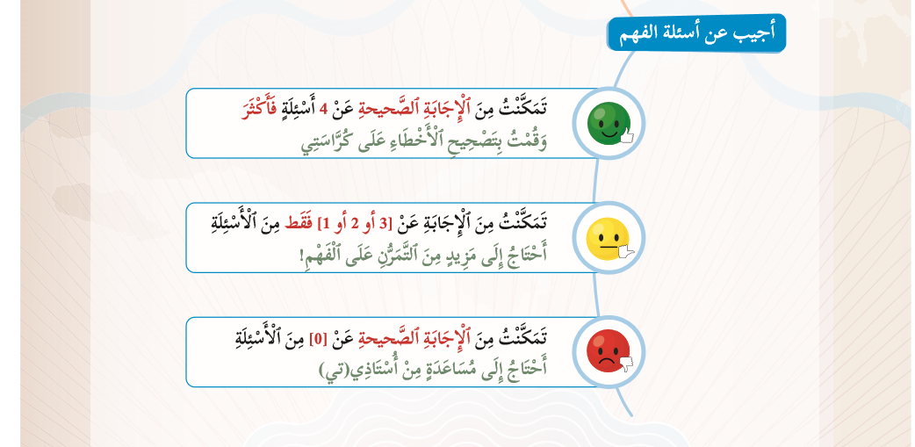
التقويم الذاتي: أقوم أدائي في الفهم القرائي ذاتيا.
يطلب الأستاذ من التلاميذ أن يقوموا أداءهم في الفهم القرائي ذاتيا بوضع دائرة أمام الرمز الموافق في الجهة الخاصة بذلك على الكراسة.
أحرص على التقويم الذاتي المنتظم لأدائي في الفهم القرائي وفق المعايير المثبتة بالكراسة ص 74

Slide 44
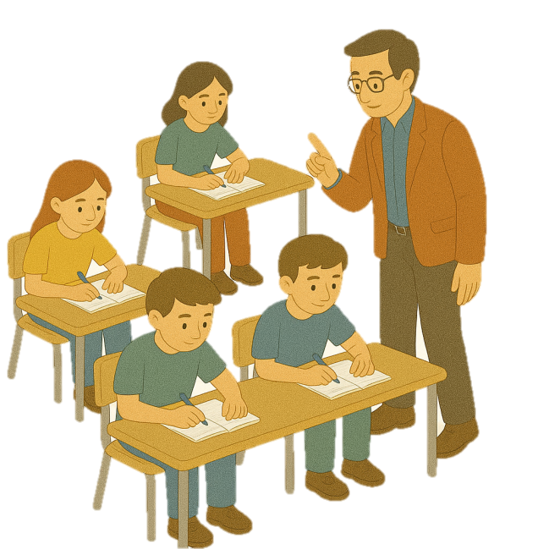
النشاط الرابع
أُوَظِّفُ وأَسْتَثمِرُ
5 دقائق

Slide 45
الآن، سنوظف تعلماتنا في إنتاج جمل سردية
يوجه الأستاذ التلاميذ توظيف تعلماتهم السابقة لإنتاج جمل سردية على غرار الجملة المقترحة.
أُرَكِّبُ جُمْلَةً مُسْتَثْمِرًا رَصِيدِي فِي السرد عَلَى غِرَارِ:
ومُنْذُ ذلِكَ اليَوْمِ وَالحِصانُ يَعودُ إِلَى الْإِسْطَبْلِ ذَليلاً، وَيُرْسِلُ صَهيلاً حَزيناً.
وَيُرْسِلُ صَهيلاً حَزيناً | وَالحِصانُ يَعودُ إِلَى الْإِسْطَبْلِ ذَليلاً | ومُنْذُ ذلِكَ اليَوْمِ
و................................. | و.................................. | ومنذ..................................

Slide 46
هيا لنراجع معا الأجوبة المقترحة من قبلكم.
يطلب الأستاذ من التلاميذ تقديم أجوبتهم، ويحرص على تصحيح الأخطاء وتوثيق أجوبة نموذجية على السبورة. وتناوب التلاميذ الذين لم يقدموا أجوبة صحيحة على قراءتها.
أُرَكِّبُ جُمْلَةً مُسْتَثْمِرًا رَصِيدِي فِي السرد عَلَى غِرَارِ:
ومُنْذُ ذلِكَ اليَوْمِ وَالحِصانُ يَعودُ إِلَى الْإِسْطَبْلِ ذَليلاً، وَيُرْسِلُ صَهيلاً حَزيناً.
وَيُرْسِلُ صَهيلاً حَزيناً | وَالحِصانُ يَعودُ إِلَى الْإِسْطَبْلِ ذَليلاً | ومُنْذُ ذلِكَ اليَوْمِ
و................................. | و.................................. | ومنذ....................................

Slide 47
اختتام الحصة
05 دقائق

Slide 48

اليوم أغنينا رصيدنا بعبارات وأساليب جديدة تتعلق بالسرد. فمن يذكرنا ببعض منها:
يطلب الأستاذ من التلاميذ تقديم عبارات وأساليب سردية مما تم تعلموه في الحصة.
التعبير الأول: ............
التعبير الثاني:................
التعبير الثالث:....................
التعبير الرابع: ..................

Slide 49
اليوم أغنينا رصيدنا بعبارات وأساليب جديدة تتعلق بالسرد . فمن يذكرنا ببعض منها:
بَعْدَ تَقْدِيمِ المُتَعَلِّمِينَ لِأَجْوِبَتِهِمْ يَخْتَارُ الأُسْتَاذُ الأجوبة الجيدة. ويدعو غير المشاركين منهم في النشاط إلى قراءة الأجوبة المقترحة على الشريحة قراءة سليمة
كاَنَ يَعِيشُ حِصانٌ في إِحْدى البَراري طَلِيقا
لَمْ تَسْقُطِ الْأمْطارُ في الْعَامِ المُقْبِلِ، فَجاعَ الْحِصانُ كَثيِراً
راحَ الحصِانُ يَجُرُّ الْعَربَةَ. وَبَعْدَ أَيّامٍ اشْتاَقَ إِلى الْبَراري
ومُنْذُ ذلِكَ اليَوْمِ، وَالحِصَانُ يَعودُ إِلَى الْإِسْطَبْلِ ذَليلاً

Slide 50

في المنزل، أجب عن الأسئلة الأتية:
1- في المنزل، أجب عن الأسئلة الأتية:
................................................... | ماذا تعني لك الحرية؟
.................................................... | هل الحرية هي أن أفعل ما أريد؟ ولماذا؟
.................................................... | ما العلاقة بين الحرية والمسؤولية؟
2- في المنزل، ارسم حريتك:
اُرسم مشهدًا تعبّر فيه عن معنى الحرية كما تفهمه.

Slide 51

وَصَلْنَا إِلَى نِهَايَةِ ٱلْحَصَّةِ. لَا تَنْسَوْا مُرَاجَعَةَ دُرُوسِكُمْ، وَإِنْجَازَ وَاجِبَاتِكُمْ.

